Slide 2
Тема занятия:
История семьи.
Семейная память и
семейная гордость.

Slide 3

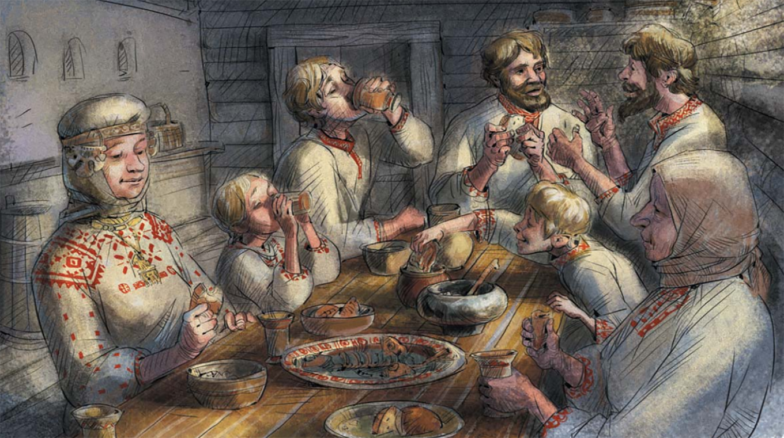
«Кто родителей почитает, то вовек не погибает»
Народная мудрость

Slide 4
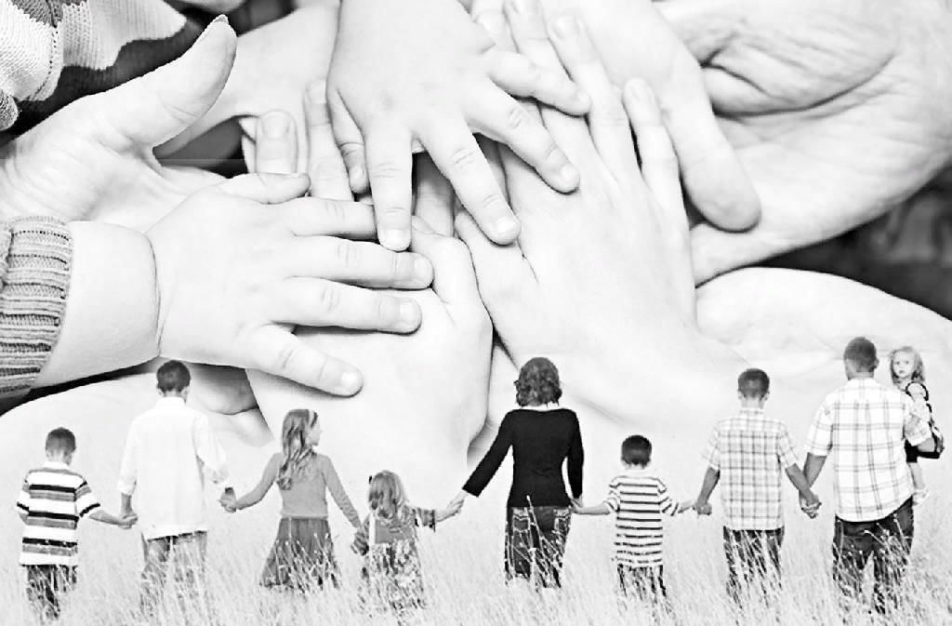
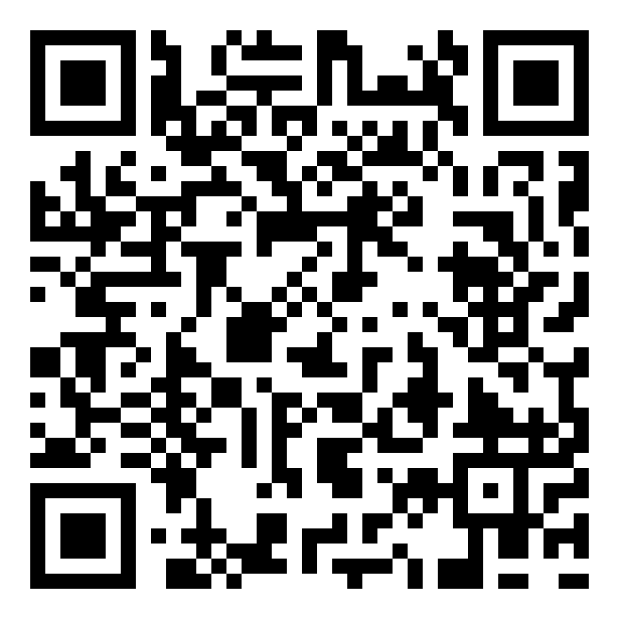
Викторина: «Семейные традиции»
https://learningapps.org/watch?v=p97mybsw225

Slide 5

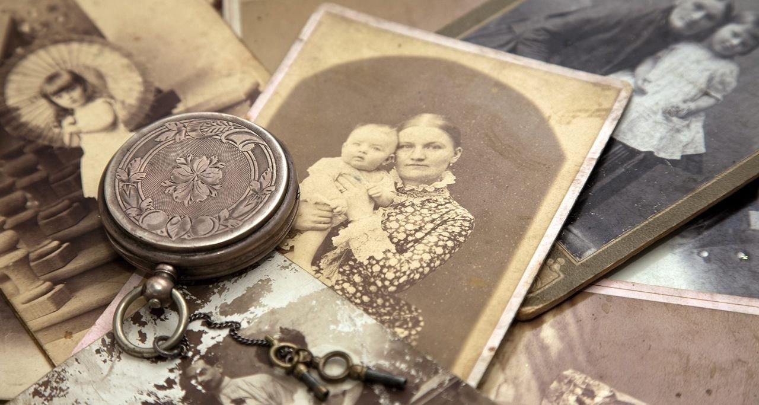

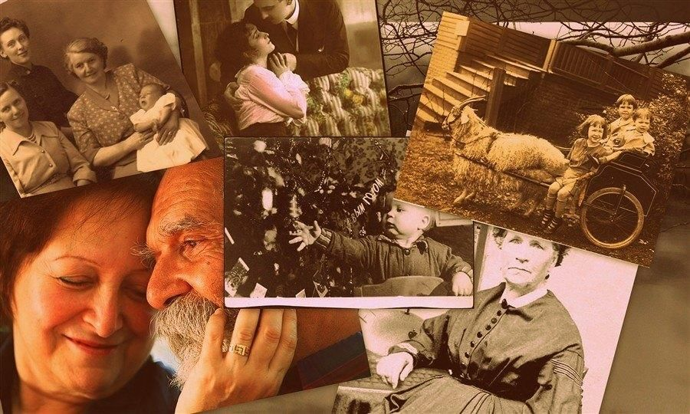
«Спроси у памяти»
Стоит ли былое вспоминать
Брать его в дорогу, в дальний путь?
Все равно – упавших не поднять,
Все равно – умерших не вернуть.
И сказала память: «Я могу
Все забыть, но нищим станешь ты,
Я твои богатства стерегу,
Я тебя храню от слепоты»
В. Шефнер

Slide 6

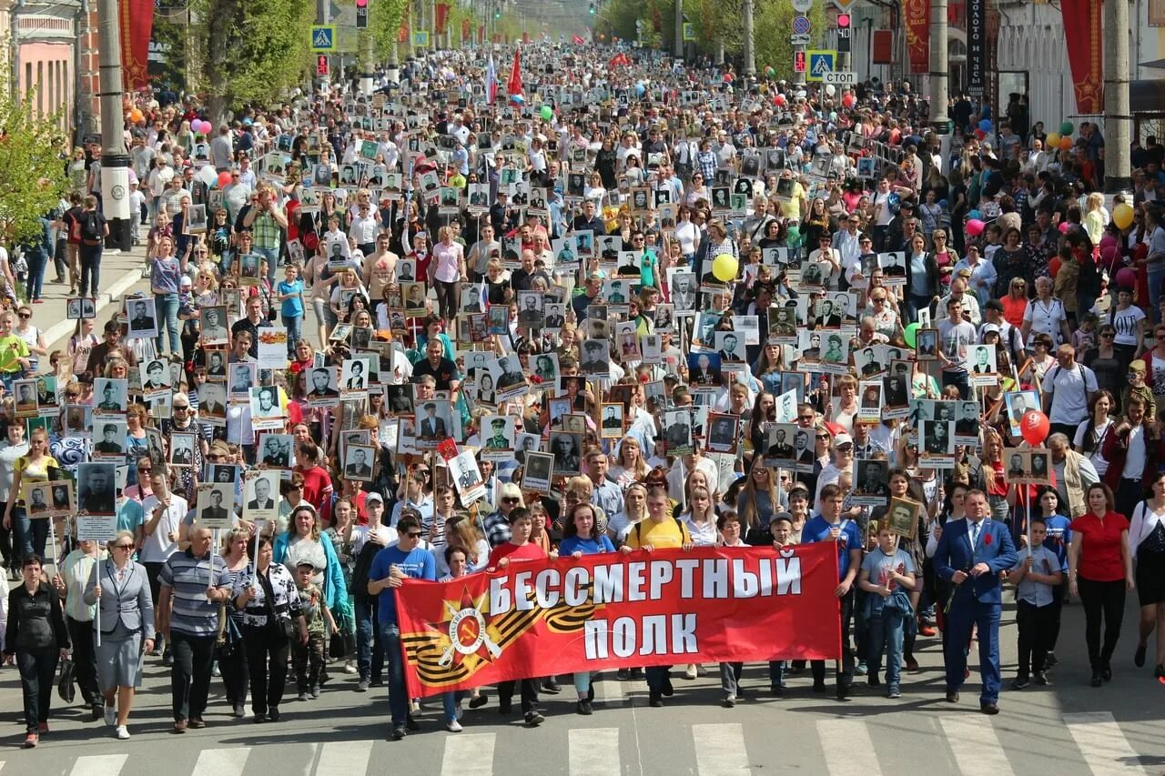

Slide 7

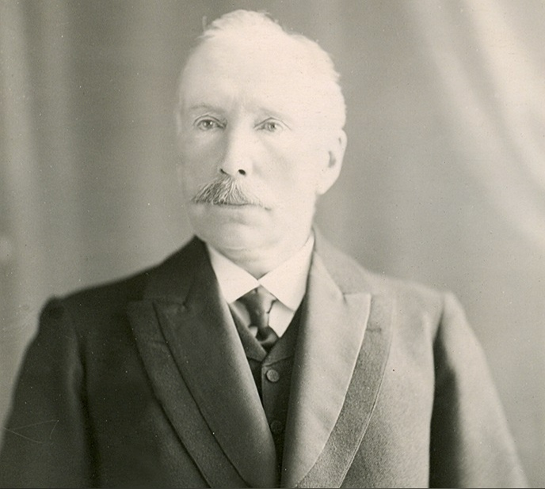
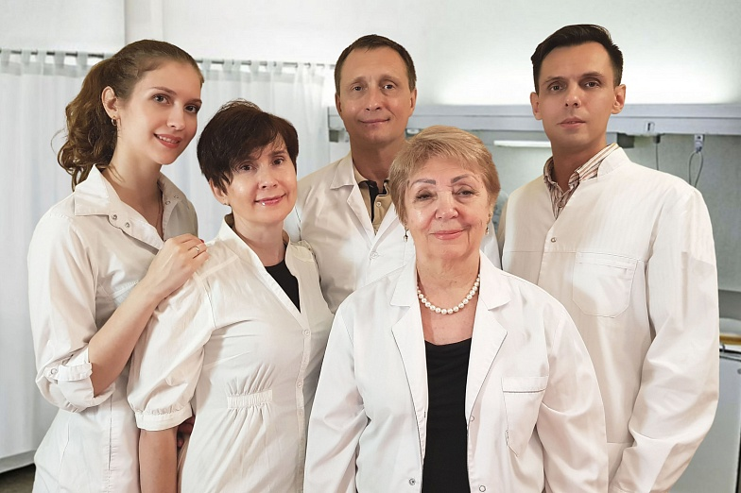
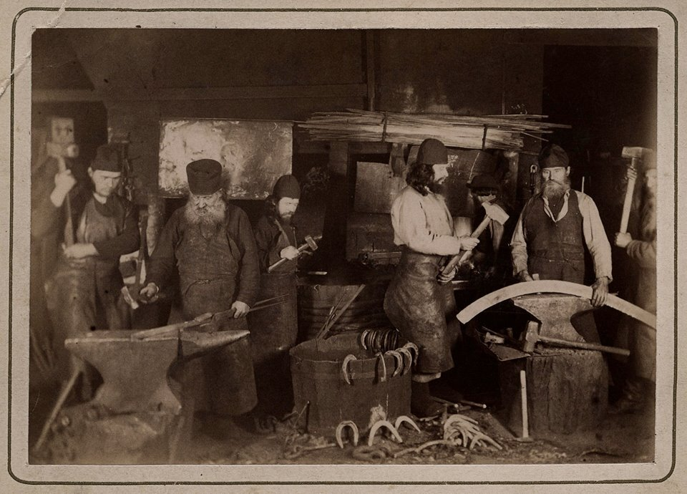
Династия – это не просто термин,
обозначающий последовательность правителей одной семьи.
Это сложное и многогранное понятие, которое охватывает аспекты
политики, истории, социологии и генеалогии.

Slide 8
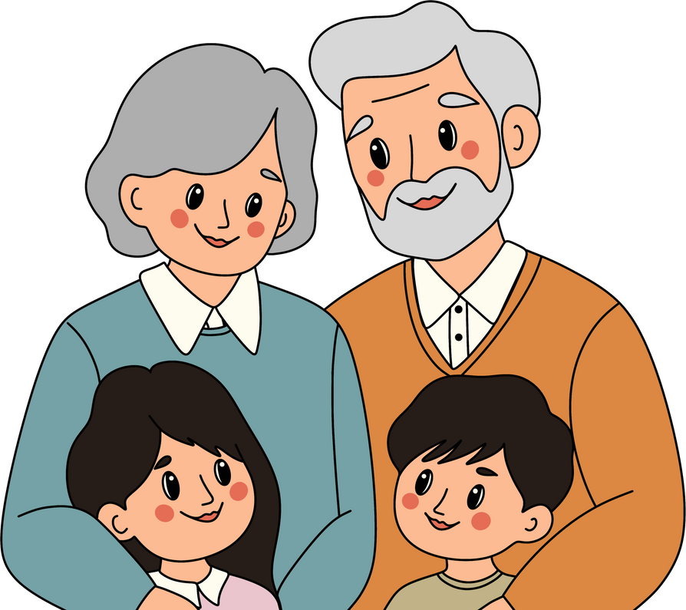
Поговорите с родителями на тему: «Какими предками в вашей семье вы можете гордиться и почему?»

